Slide 1

EMBLÈME ET LOGOS COMBINÉS DU PATRIMOINE MONDIAL

Slide 2

Pourquoi utiliser l’Emblème du patrimoine mondial?
Utiliser correctement un emblème identique et commun contribue à :
  Une identification immédiate
  Une information harmonisée
  Une meilleure orientation
  Un sentiment d’appartenance à un réseau mondial
  Un renforcement de l’image de marque

Slide 3





Quels emblèmes et logos ?
Il existe différents emblèmes et logos, pour différents utilisateurs et différents usages.

Slide 4
I - Le logo de l’UNESCO
Charte graphique officielle
Le temple
L’acronyme

Slide 5
I - Le logo de l’UNESCO
  Pour les usages traitant de sujets généraux de l’Organisation
  Régi par les Directives concernant l’utilisation du nom, de l’acronyme, du logo et des noms de domaines internet de l’UNESCO
  Géré par la Division pour la Communication et l’Engagement du Public (CPE)
  Tout projet d’utilisation doit être soumis pour approbation avant réalisation
  Contact : logo@unesco.org

Slide 6

II - L’Emblème du patrimoine mondial
  Adopté en 1978
  Symbole de l’interaction entre l’Humain et la Nature
  Défini au Chapitre VIII des Orientations pour la mise en œuvre de la Convention du patrimoine mondial

Slide 7
II - L’Emblème du patrimoine mondial
Peut être utilisé par les autorités compétentes sur :
  Des supports de communication de tailles réduites
  (ex : autocollants, dépliants, stylos, pins, clés USB gratuites, etc.)
  Des panneaux de signalisation routière
  (ex : panneaux jalonnant les différents itinéraires d’accès au site, etc.)
  Des ﻿balises à l’intérieur du site
  (ex: bornes, signaux, balises pour des routes, chemins, circuits piétonniers,
  bâtiments, etc.)
  Des produits de communication soumis à la vente*
  (tous produits/souvenirs vendus – voir diapo 9)

Slide 8
II - L’Emblème du patrimoine mondial
Utilisation - Extraits des Orientations, Chap. VIII
VIII.E, 275, a)
« L'emblème doit être utilisé pour tous les projets nettement associés à la mission de la Convention, […], afin de promouvoir la Convention. »
VIII.E, 275, b)
« […] Les principaux critères d'approbation doivent être la valeur éducative, scientifique, culturelle ou artistique du produit proposé en rapport avec les principes et valeurs du patrimoine mondial. »
et
« L'autorisation ne doit pas être donnée de manière routinière pour apposer l'emblème sur des produits qui n'ont aucune valeur éducative, ou une valeur éducative extrêmement faible, comme les tasses, tee-shirts, pins et autres souvenirs touristiques. »
VIII.E, 275, d)
« Excepté lorsque cela est autorisé conformément à ces principes, il n'est pas légitime que des entités commerciales utilisent l'emblème directement sur leurs propres matériels pour montrer qu'elles soutiennent le patrimoine mondial. »

Slide 9
II - L’Emblème du patrimoine mondial
*Usage commercial - Extraits des Orientations, Chap. VIII
VIII.E, 275, b)
« Une décision d'approuver l'utilisation de l'emblème doit être fortement liée à la qualité et la teneur du produit […] »
VIII.E, 275, h)
« Lorsque des retombées commerciales sont attendues, le Secrétariat devrait s'assurer que le Fonds du patrimoine mondial reçoit une juste part des revenus […] »
et
« Les autorités nationales sont aussi invitées à s'assurer que leurs biens ou le Fonds du patrimoine mondial reçoivent une juste part des revenus […] ».

Slide 10
III - Les logos combinés
L’UNESCO a développé plusieurs logos combinant :
1. Le temple de l’UNESCO sur la gauche
2. Un logo secondaire (Conventions, programmes, etc.) sur la droite
3. L‘acronyme de l‘Organisation en dessous
4. Diverses mentions
Pour le patrimoine mondial, les logos combinés comprennent :

Slide 11

III.1 - Le logo combiné pour les Commissions nationales et Agences
Le Temple de l’UNESCO + L’Emblème du patrimoine mondial
+
L’acronyme « UNESCO »
+
« Le patrimoine mondial en / au(x) [nom du pays] »
Ce logo combiné:
Couvre tous les sites du patrimoine mondial du pays
Est réservé à l’usage des Commissions nationales
et Agences désignées
Pour des projets nationaux ou internationaux

Slide 12

III.2 - Le logo combiné pour les sites du patrimoine mondial
Chaque site du patrimoine mondial dispose d’un logo générique
Unique et commun à tous les sites du patrimoine mondial
Usage exclusif des autorités officielles de gestion du site
Pour tous les supports de communication et d’information gratuits
(brochures, dépliants, posters, plans, cartes, autocollants,
papier à entête, panneaux routiers, entrée / sortie de site, etc.)
À ne pas utiliser pour des produits destinés à la vente
Aucune modification (proportions, couleur, police de caractère,
usage partiel, ajout de contenu, etc.) n‘est autorisée
Validation avant impression ou production de chaque maquette par l’UNESCO
(contact: wh-info@unesco.org )

Slide 13

III.3 - Le logo combiné pour le Secrétariat de l’UNESCO
Autre logo combiné – le logo de la Convention du patrimoine mondial:
Temple de l’UNESCO
+ Emblème du patrimoine mondial
+ « Convention du patrimoine mondial »
Pour l’usage exclusif du Secrétariat de la Convention

Slide 14
III - Les logos combinés du patrimoine mondial
Ces logos sont créés et fournis :
Exclusivement par les services de l’UNESCO
Sur demande officielle adressée par email à l’UNESCO
(wh-info@unesco.org)
En français, anglais et potentiellement en langue
nationale du pays, sur demande
En format .pdf vectorisé (permettant tous travaux
graphiques en très haute résolution quelle que soit
la taille du support)

Slide 15
IV – Règles régissant l’utilisation de l’Emblème et des logos combinés
Dates clés :
  2007 : Orientations + Directives de l’UNESCO
  2010-2014 : Groupe de travail pour la révision des Orientations
  2015 : Orientations révisées + Annexe 14 adoptée lors de la 39e session du Comité du patrimoine mondial
  2021 : Nouvelle charte graphique du logo de l’UNESCO
  2023 : Révision des Orientations + Annexe 14 lors de la 45e session élargie du Comité du patrimoine mondial

Slide 16
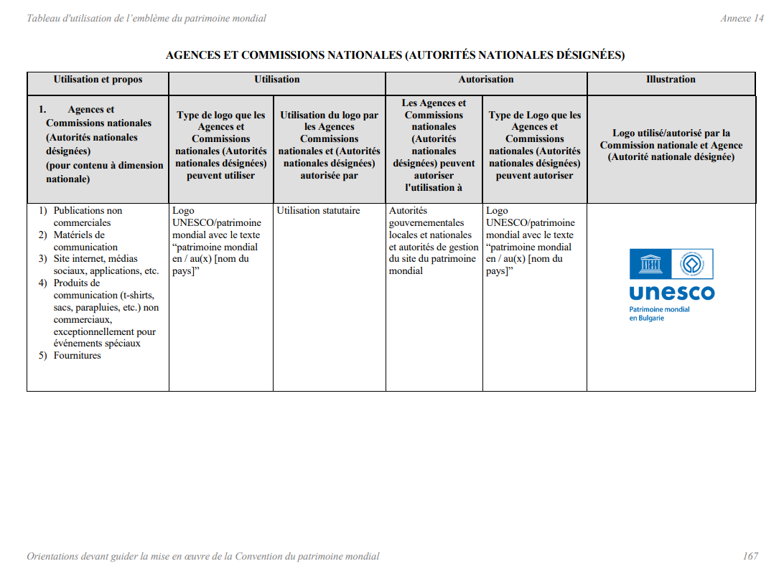
IV.1 - Extraits de l’Annexe 14 des Orientations

Slide 17
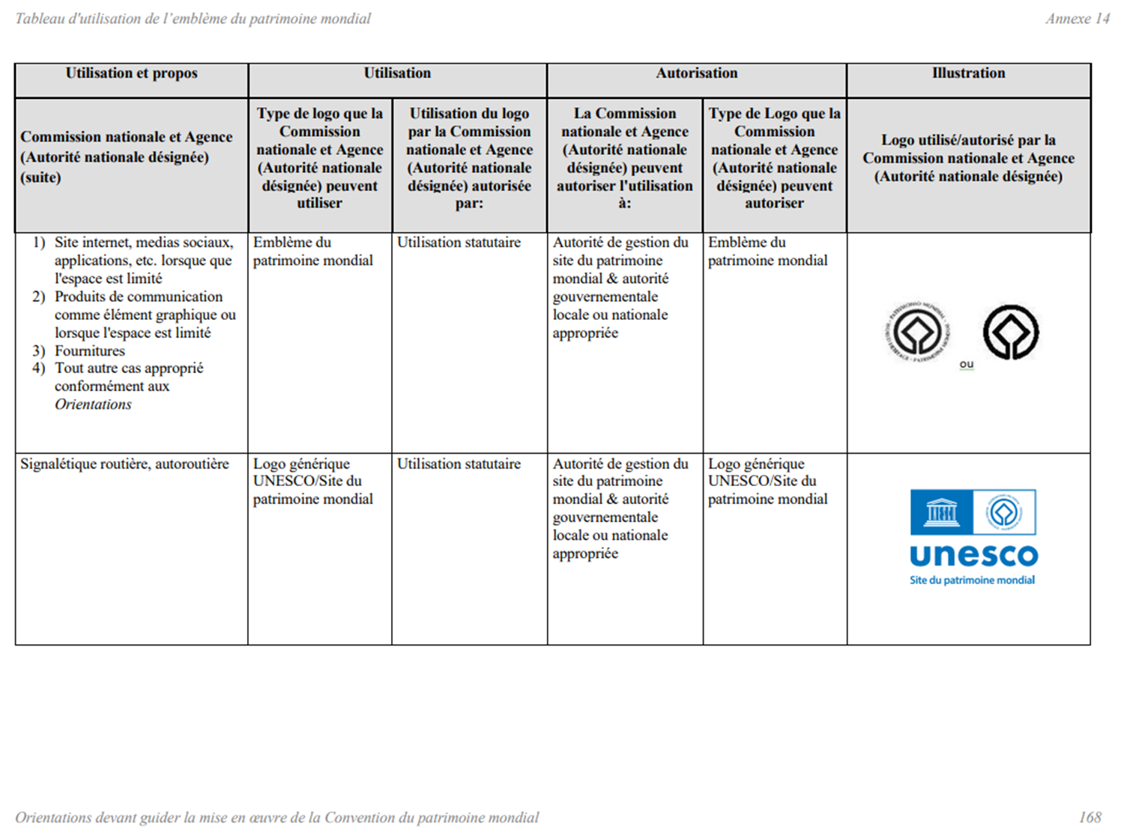
IV.1 - Extraits de l’Annexe 14 des Orientations

Slide 18
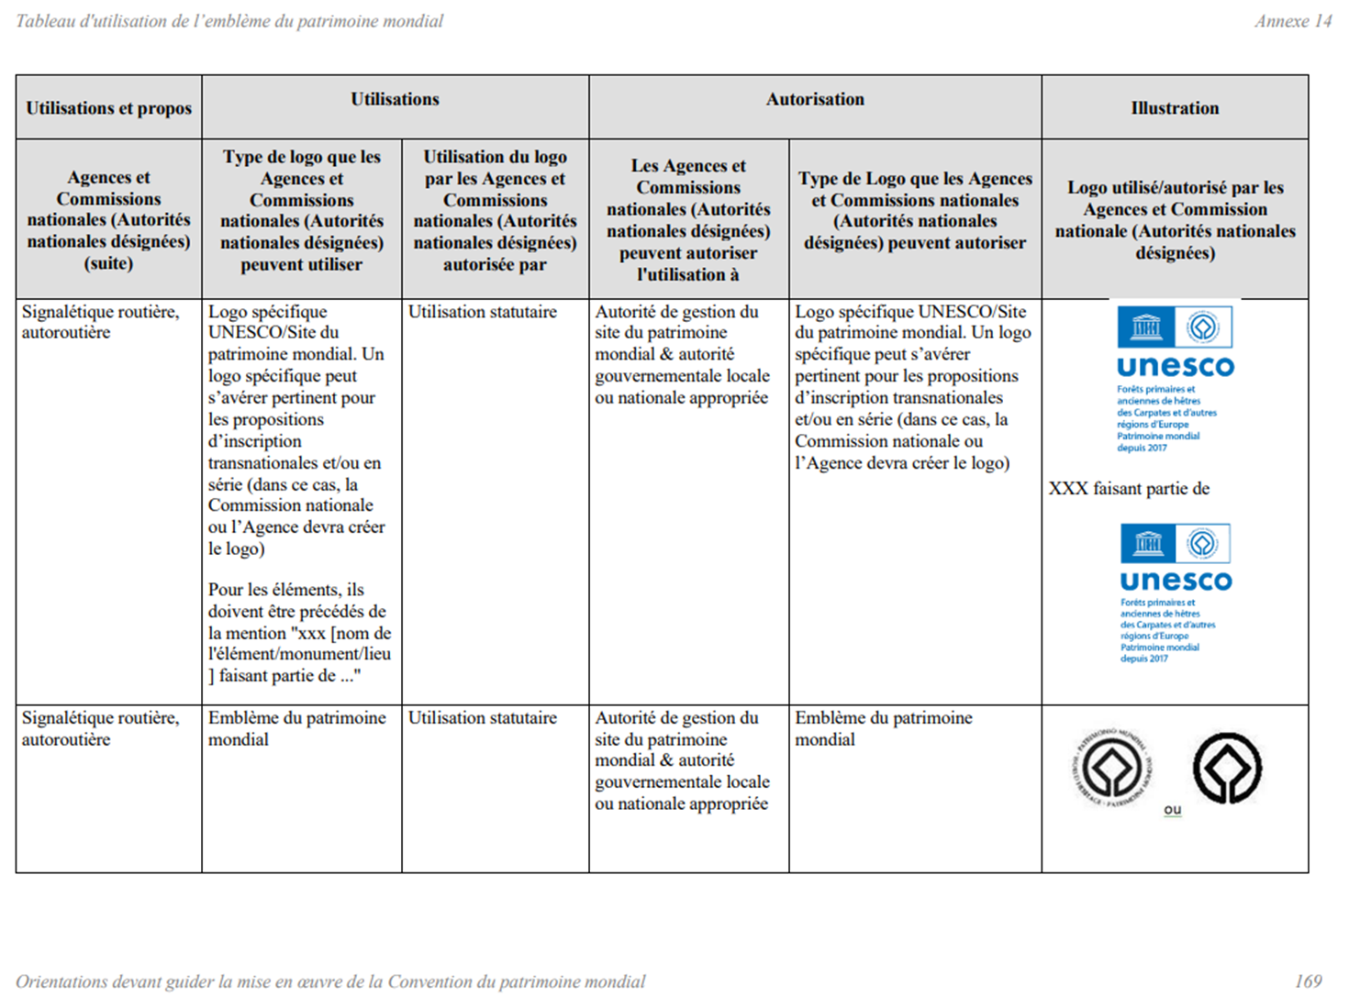
IV.1 - Extraits de l’Annexe 14 des Orientations

Slide 19
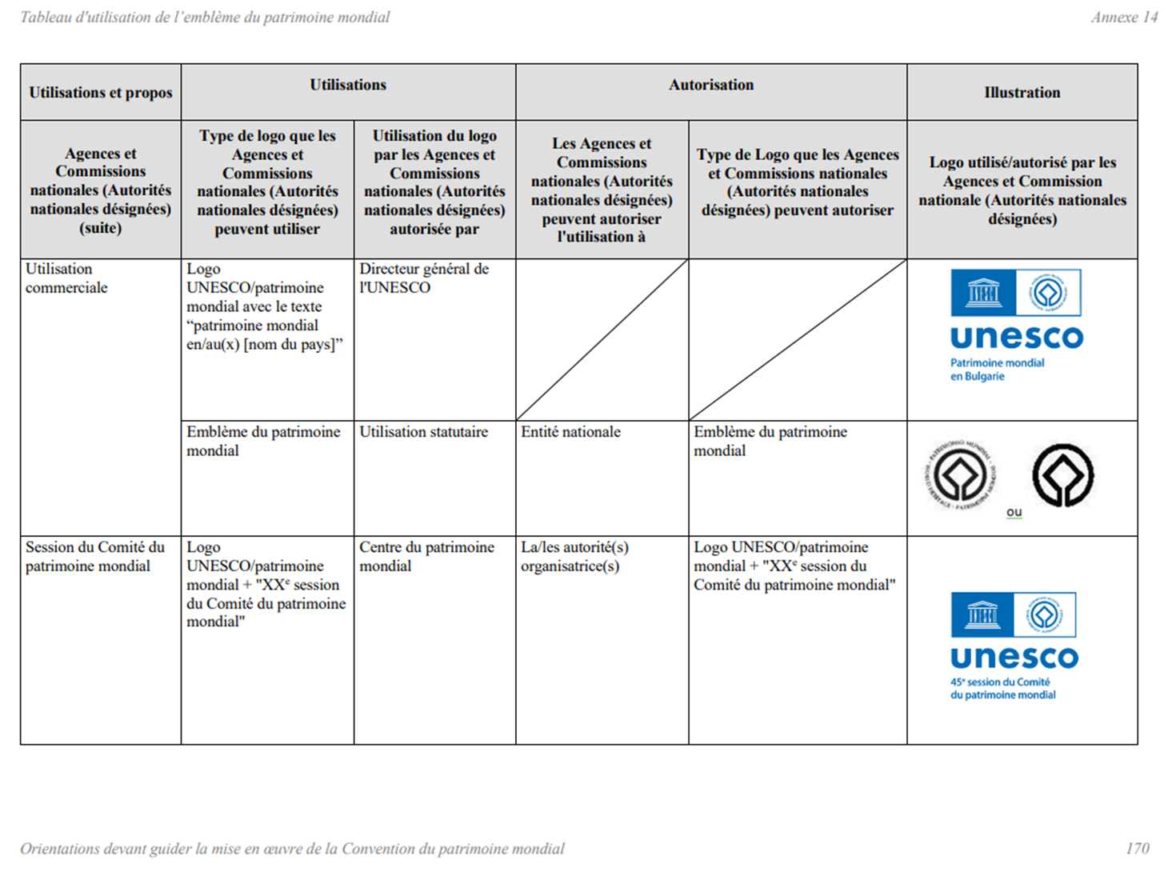
IV.1 - Extraits de l’Annexe 14 des Orientations

Slide 20
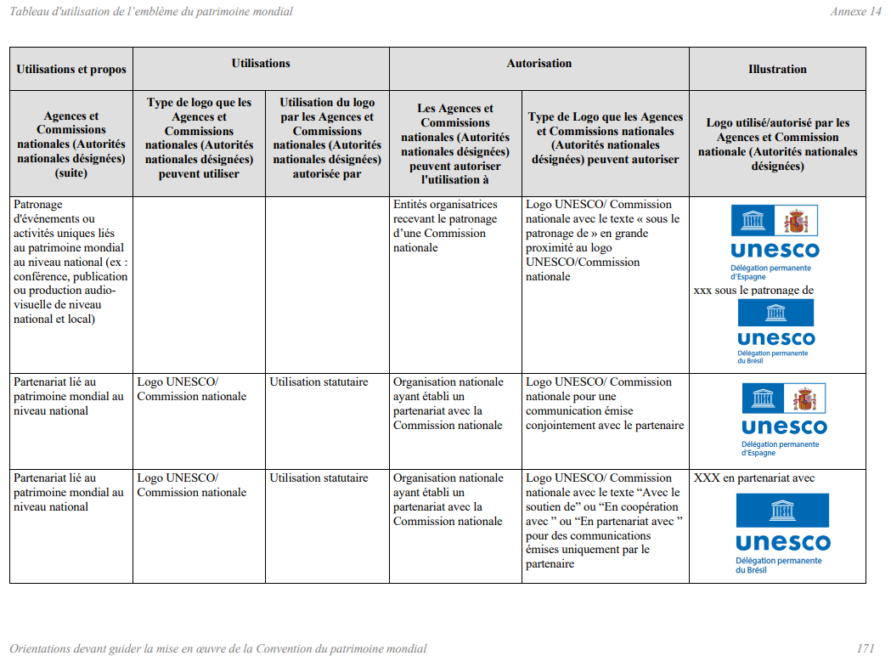
IV.1 - Extraits de l’Annexe 14 des Orientations

Slide 21
IV.2 - Exemple d’utilisation
Plaque inaugurale du site :
  La plaque devra être placée dans un endroit bien visible des visiteurs, sans nuire à l'esthétique des lieux ;
  Le choix des matériaux et du format, laissés à l’appréciation du site, doivent respecter l’esprit du lieu ;
  L'emblème ou le logo générique du site devra y figurer ;
  Le texte devra mentionner la valeur universelle exceptionnelle (VUE) ;
  Le texte devra faire référence à la Convention, à l'existence de la Liste du patrimoine mondial et à la reconnaissance internationale qu’implique l'inscription sur cette Liste.
Exemple de texte proposé par le Comité à titre de référence (Orientations, Chap. VIII, art. 270-271) :
« Au titre de la Convention concernant la protection du patrimoine mondial, culturel et naturel, [nom du bien] figure sur la Liste du patrimoine mondial. L'inscription sur cette Liste consacre la valeur universelle exceptionnelle d'un bien culturel ou naturel afin qu'il soit protégé au bénéfice de toute l'humanité. »

Slide 22
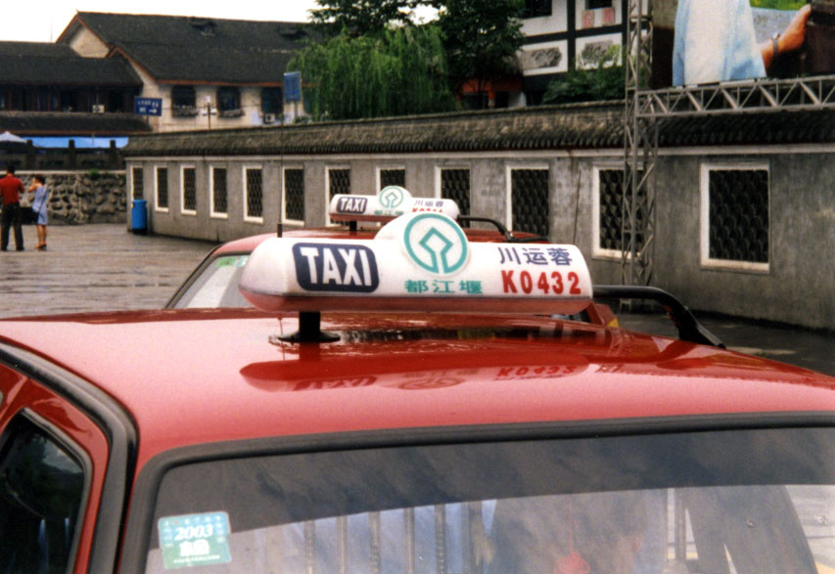
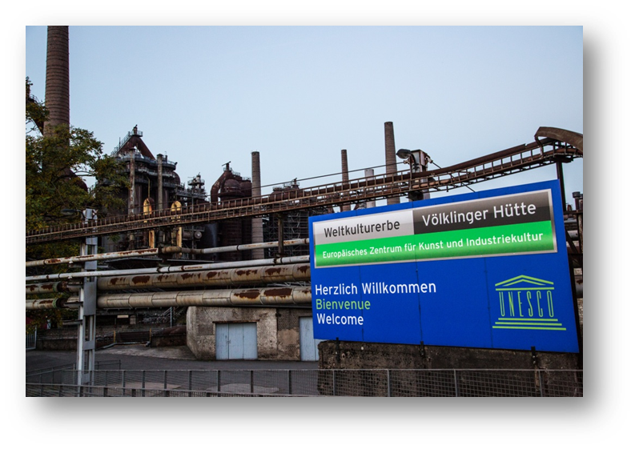
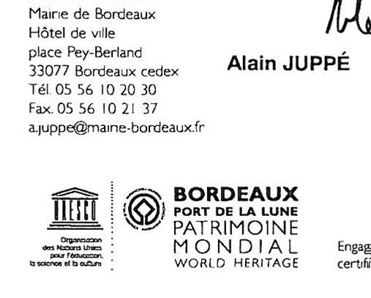
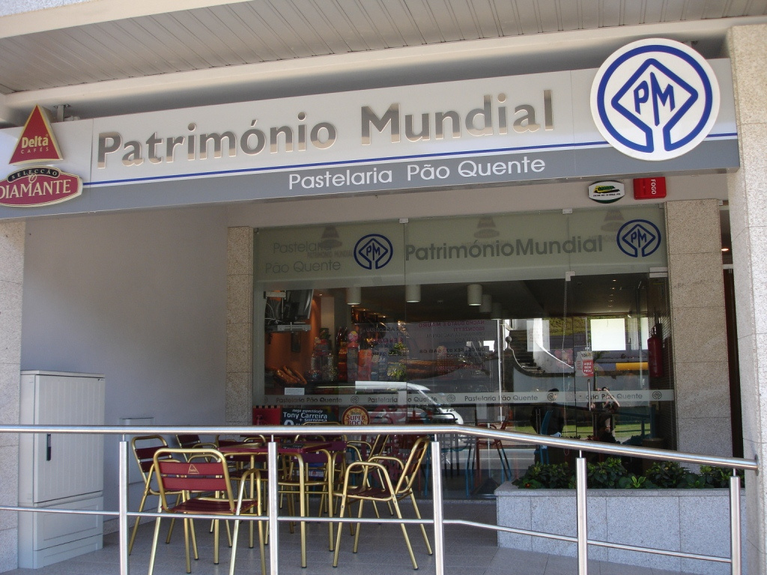
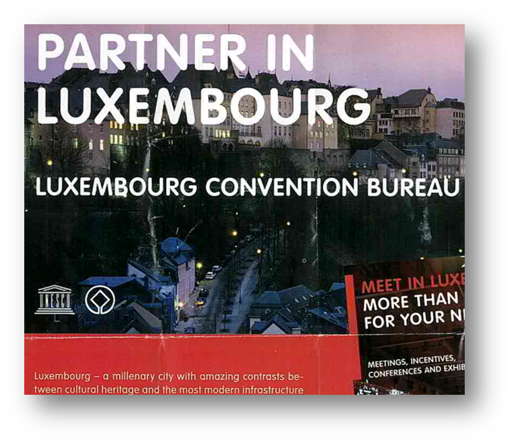

IV.3 – Exemples de mauvais usages
Exemples de logos non officiels ou d’usages non autorisés:
Conséquences:
Confusion pour le public
Aucun avantage pour le site, ni pour le pays, ni pour l’UNESCO
Aucun contrôle qualité

Slide 23
Conclusion
  Utilisez les logos existants afin de faire connaître les sites et promouvoir la Convention du patrimoine mondial
  Aidez-nous à identifier les mauvais usages
  Contactez-nous pour toute information supplémentaire, assistance ou validation de projet :
wh-info@unesco.org

Slide 24

Merci
Secteur de la culture
Unité Communication,
Villes et Événements
(CLT/CCE)

